Slide 1
ПРОГРАММНОЕ ОБЕСПЕЧЕНИЕ ИНЖЕНЕРНОЙ ГРАФИКИ
Системы Автоматизированного ПРоектирования

Slide 2
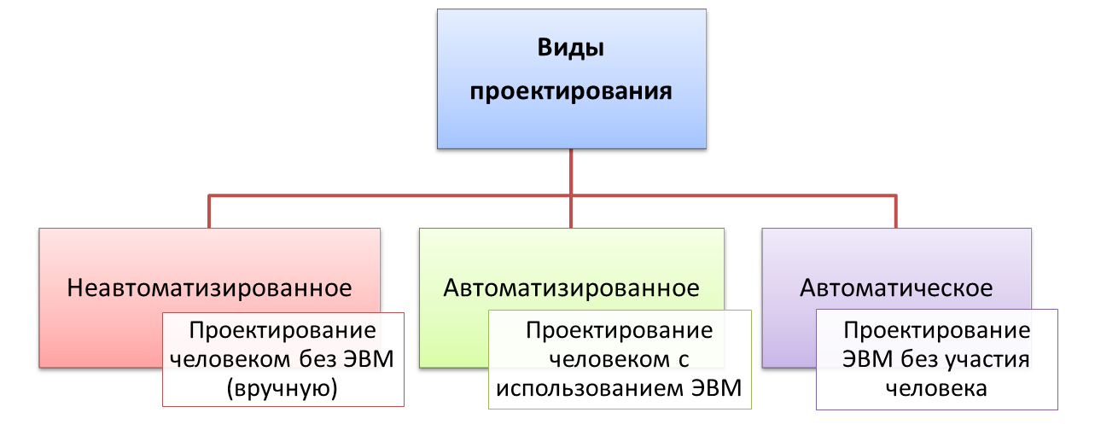
Проектирование
Проектирование – это комплекс работ по исследованию, расчетам и конструированию нового изделия или нового процесса.
В основе проектирования лежит первичное описание – техническое задание.

Slide 3
Понятие САПР
Система автоматизированного проектирования, САПР - автоматизированная система, реализующая ИТ выполнения функций проектирования,
представляет собой организационно-техническую систему, предназначенную для автоматизации процесса проектирования, состоящую из персонала и комплекса технических, программных и других средств автоматизации его деятельности
Англ. обозначение CAD computer-aided design

Slide 4
Толкование САПР
неверное
система автоматического проектирования
равноценное
система автоматизации проектных работ
альтернативное
программное средство для автоматизации проектирования

Slide 5
Функции и цели САПР
Основная цель применения САПР ‒ повышение эффективности труда инженеров, включая:
сокращение трудоёмкости
проектирования и планирования;
сокращение сроков проектирования;
сокращение себестоимости
проектирования и изготовления, уменьшение затрат на эксплуатацию;
повышение качества и
технико-экономического уровня
результатов проектирования;
сокращение затрат на натурное моделирование и испытания.
Основная функция САПР –
выполнение автоматизированного проектирования на всех или отдельных стадиях проектирования объектов и их составных частей.
САПР решает задачи автоматизации работ на стадиях проектирования и подготовки производства.

Slide 6
Возможности САПР
Эффективность применения САПР обеспечивается следующими ее возможностями:
автоматизация оформления документации;
информационная поддержка и автоматизация процесса принятия решений;
использование технологий параллельного проектирования;
унификация проектных решений и процессов проектирования (использование готовых фрагментов чертежей: конструктивных и геометрических элементов, унифицированных конструкций, стандартных изделий);
повторное использование проектных решений, данных и наработок;
стратегическое проектирование;
замена натурных испытаний и макетирования математическим моделированием;
повышение качества управления проектированием;
применение методов вариантного проектирования и оптимизации.

Slide 7
Подходы к проектированию
Двухмерная геометрическая модель
Трехмерная геометрическая модель
Основное средство представления ‒ чертеж
Более наглядный способ представления оригинала
Чертеж играет вспомогательную роль
содержит информацию для решения графических задач, а также для изготовления изделия
Мощный и удобный инструмент для решения геометрических задач

Slide 8
Подсистемы САПР
Подсистема — это выделенная по некоторым признакам часть САПР, обеспечивающая выполнение некоторых функционально-законченных последовательностей проектных задач с получением соответствующих проектных решений и проектных документов.
По назначению
проектирующие
обслуживающие

Slide 9
Проектирующие подсистемы
объектно-ориентированные подсистемы реализующие определенный этап проектирования или группу связанных проектных задач
В зависимости от отношения к объекту
Объектные
  подсистема проектирования корпусных деталей;
  подсистема проектирования схемы управления;
  подсистема проектирования сборочных единиц
Инвариантные
  подсистема эскизного проектирования;
  геометрического трехмерного моделирования механических объектов;
  подсистема технологического проектирования

Slide 10
Обслуживающие подсистемы
объектно-независимые подсистемы реализующие функции общие для подсистем или САПР в целом, обеспечивают функционирование проектирующих подсистем, оформление, передачу и вывод данных, сопровождение программного обеспечения и т. п.
Их совокупность называют системной средой (или оболочкой) САПР
Примеры:
автоматизированный банк данных;
подсистема документирования;
подсистема графического ввода/вывода;
подсистемы управления проектными данными;
обучающие подсистемы для освоения пользователями технологий, реализованных в САПР.

Slide 11
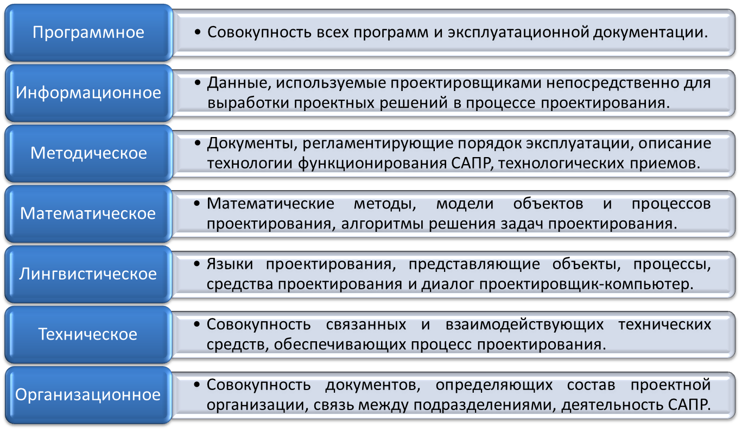
Виды обеспечивающих подсистем САПР
языки проектирования, представляющие объекты, процессы, средства проектирования и диалог проектировщик-ПК
совокупность связанных и взаимодействующих технических средств, обеспечивающих процесс проектирования
совокупность документов, определяющих состав проектной организации, связь между подразделениями, деятельность САПР
Программные
совокупность всех программ и эксплуатационной документации
данные, используемые непосредственно для выработки проектных решений в процессе проектирования
документы, регламентирующие порядок эксплуатации, описание технологии функционирования САПР, технологических приёмов
Лингвистические
математические методы, модели объектов и процессов проектирования, алгоритмы решения задач проектирования
Информационные
Технические
Методические
Организационные
Математические

Slide 12
Отечественная классификация САПР по ГОСТ 23501.108-85
Тип объекта проектирования
Сложность объекта проектирования
Уровень автоматизации проектирования
Комплексность автоматизации проектирования
Характер выпускаемых документов
Количество выпускаемых документов
Количество уровней технического обеспечения
Д/з: выписать наименования классификационных группировок по каждому признаку

Slide 13
Классификация САПР по отраслевому назначению
MCAD
AEC CAD
mechanical computer-aided design
architecture, engineering and construction computer-aided design
проектирование механических устройств
(машиностроительные САПР)
CAAD
computer-aided architectural design
САПР в области архитектуры и строительства
ECAD
electronic computer-aided design
САПР электронных устройств, радиоэлектронных средств, интегральных схем, печатных плат

Slide 14
Классификация САПР по целевому назначению
CAD
CAE
CAM
computer-aided design/drafting
computer-aided engineering
computer-aided manufacturing
средства автоматизированного проектирования
средства автоматизации инженерных расчётов, анализа и симуляции физических процессов
средства технологической подготовки производства изделий
CADD
CAA
computer-aided design and drafting
CAPP
computer-aided analysis
computer-aided process planning
проектирование и создание чертежей
подкласс средств CAE, используемых для компьютерного анализа
средства автоматизации планирования технологических процессов применяемые на стыке систем CAD и CAM
CAGD
computer-aided geometric design
геометрическое моделирование

Slide 15
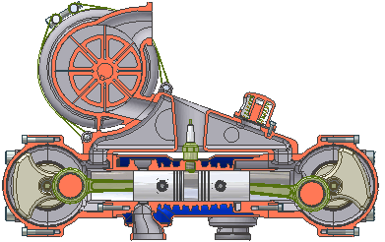
ПО САПР
Примерная структура доклада:
Название
Производитель
Функционал
Вид интерфейса
Стоимость
Интересный факт

Slide 16
